Slide 1


Свойства объекта, for-in, обёртки для примитивов
Михаил Ларченко
Tech Lead

Slide 2


Михаил Ларченко
Tech Lead

Slide 3
План занятия
Объекты
Свойства объекта
Прототипы и цепочки прототипов
Object
Перебор свойств
get/set
Обёртки для примитивов

Slide 4
Объекты

Slide 5
Объекты
В JS объекты представляют из себя набор свойств (пар ключ—значение).
Вопрос к аудитории:
Зачем нам нужны объекты?

Slide 6
Свойства объекта

Slide 7
Свойства объекта
Вспомним, варианты доступа к свойствам объекта:
1 2 3 4
5
6
7
8
const user = {
name: 'Nemo',
balance: 10000,
};
// Вариант 1: 'dot notation'
console.log(user.name);
// Вариант 2: 'bracket notation'
console.log(user['name']);
Вопрос к аудитории:
Когда и какой способ предпочтительнее?

Slide 8
Извлечение свойств
ES6 предоставляет нам удобный способ извлечения свойств с помощью Object Destructing:
const {name, balance} = user;

Slide 9
Добавление и удаление свойств
В JS мы в любой момент можем как добавить объекту новое свойство, так и удалить его:
1 2 3 4
user.address = '...';
user['address'] = '...';
delete user.address;

Slide 10
Доступ к несуществующим свойствам
Если мы удалили свойство у объекта (или его просто никогда в объекте не было), то попытка доступа закончится тем, что мы получим undefined:
console.log(user.address);
// undefined

Slide 11
Проверка на undefined
Вопрос к аудитории:
Чем плох следующий код?
1 2 3
if (user.address === undefined) {
// No such property
}

Slide 12
Проверка на undefined
На самом деле, свойство в объекте может и быть, а его значение может быть равным undefined. Тогда проверка и последующая логика будут некорректной.

Slide 13
Object Destructing: Default Values
При Object Destructing мы можем назначать переменным default-значения, если таких полей в объекте нет:
const {name, balance, address = 'Не указан'} = user;

Slide 14
Nested Object Destructing
А что если объект включает в себя свойство, представляющее из себя объект. И нам нужно извлечь свойства из этого объекта? Поможет ли Object Destructing?
1 2 3 4
5
6
user.manager = {
name: 'Светлана',
...
};
const {manager: {name}} = user;
Но при этом, имя менеджера сохранится в переменную name (а такая уже создана).

Slide 15
Переименование при Object Destructing
const {manager: {name: managerName}} = user;
Теперь имя менеджера сохранится в переменную managerName;
Удалим свойство manager, чтобы оно нам в дальнейшем не мешало:
delete user.manager;

Slide 16
Rest
В ES2018 появилась возможность использовать конструкцию ...rest при Object destruction:
const {name, ...rest} = user;
В rest будет:
1 2 3
{
"balance": 10000
}

Slide 17
Rest
Это даёт замечательные возможности по созданию Shallow Copy для объектов:
const copy = {...user};
А также для объединения нескольких объектов в один:
const merged = {...first, ...second};

Slide 18
Задача
Представим, что мы реализуем CRM-систему, где объекту можно добавлять произвольные поля, например:
Ответственный
Приоритет
Категория
и т.д.
Т.е. у одних объектов такие свойства могут быть, а других — нет. Как найти все объекты, у которых есть определённое свойство?

Slide 19
in
Оператор in позволяет проверить наличие свойства в объекте*:
1 2 3
console.log('name' in user); // true
console.log('address' in user); // false
console.log('toString' in user); // true!
С первыми двумя примерами всё понятно, но почему в последнем true?

Slide 20
Прототипы и цепочки прототипов

Slide 21
Прототипы
JS — объектно-ориентированный язык, основанный на прототипах
Т.е. у каждого объекта есть специальное свойство __proto__, в котором может находиться другой объект. И когда мы пытаемся обратиться к определённому свойству нашего объекта, то JS сначала ищет это свойство в нашем объекте, потом в прототипе, потом в прототипе прототипа и т.д.

Slide 22
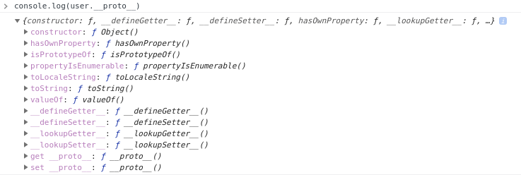
Прототипы
console.log(user.__proto__);

Slide 23
Литеральная форма и прототипы
Если вы создаёте объект с помощью литерала, то его прототипом автоматически назначается объект типа Object, в котором и определено свойство toString.
Если быть точнее, то Object.prototype.

Slide 24

Прототипы
console.log(user.__proto__.__proto__);

Slide 25
Object

Slide 26
Object
JS содержит встроенный объект Object, который содержит ряд полезных методов для работы с объектами.
В частности, он содержит статический метод setPrototypeOf, который позволяет заменить прототип объекта.
1 2 3
4
5
6
7
const entry = {
id: 999,
};
Object.setPrototypeOf(user, entry);
console.log(user.id);
Не используйте метод setPrototypeOf в production-коде. Мы его используем только для демонстрации концепций языка

Slide 27
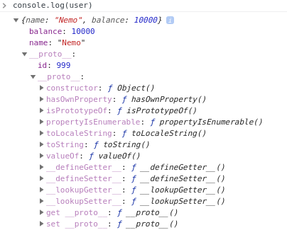
Цепочка прототипов

Slide 28
Задача
Хорошо, мы разобрались с тем, как проверить, есть свойство или нет (правда осталась проблема с прототипами), но что, если нам нужно вывести все свойства?
Например, мы хотим отобразить все свойства объекта в карточке (в виде таблички).

Slide 29
Перебор свойств

Slide 30

Перебор свойств
Итак, мы посмотрели на оператор in, который позволяет проверять наличие свойства в объекте (включая цепочку прототипа), давайте посмотрим на for...in:
1 2 3
for (const prop in user) {
console.log(prop);
}

Slide 31
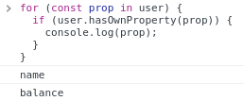
hasOwnProperties
Прототип Object.prototype дарит каждому объекту метод hasOwnProperty, который позволяет определить, принадлежит ли свойство нашему объекту или берётся из цепочки прототипов:
1 2 3
4
5
for (const prop in user) {
if (user.hasOwnProperty(prop)) {
console.log(prop);
}
}

Slide 32
Нельзя ли попроще?
Можно, есть статический метод Object.keys, который массив собственных перечисляемых свойств (не включая цепочку прототипов).

Slide 33
Object.defineProperty & Object.defineProperties
При создании свойства в объекте, мы можем определить ряд характеристик (дескриптор), которые определяют поведение этого свойства. Вот, что по этому поводу говорит MDN:
`configurable` — свойство может быть удалено из содержащего его объекта
`enumerable` — свойство можно увидеть через перечисление свойств
`value` — значение, ассоциированное со свойством
`writable` — значение, ассоциированное со свойством, может быть изменено с помощью оператора =
`get` — функция, используемая как getter свойства
`set` — функция, используемая как setter свойства

Slide 34
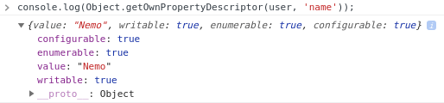
Object.getOwnPropertyDescriptor
Посмотрим на дескриптор собственных свойств объекта user:
console.log(Object.getOwnPropertyDescriptor(user, 'name'));

Slide 35
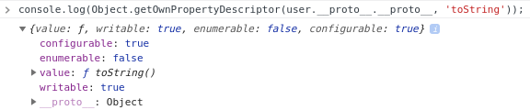
Object.getOwnPropertyDescriptor
Вот и ответ на вопрос, почему в for..in мы не видели некоторых свойств:

Slide 36
Как перебрать все свойства объекта?
Если вам нужны все перечисляемые, включая цепочку прототипов, то через for..in
Если вам нужны все перечисляемые собственные, то for..in + hasOwnProperty (либо Object.keys)

Slide 37
toString
Что происходит, когда мы пытаемся использовать объект в «строковом контексте»?
console.log(`Current user: ${user}`);
// Current user: [object Object]
На самом деле вызывается метод toString, который определён в цепочке прототипов.
Что будет, если мы напишем свой метод toString? Тогда по правилам JS сначала будет искать это свойство в нашем объекте и только если не найдёт — пойдёт искать по цепочке.

Slide 38

toString
user.toString = function() {
return `User{${this.name}}`;
};

Slide 39
Стрелочные функции на undefined
Вопрос к аудитории:
Почему это не сработает?
1 2 3
user.toString = () => {
return `User {${this.name}}`;
};

Slide 40
Как правильно объявлять методы?
Попробуем создать новый объект, в котором сразу в литеральной форме прописать метод.
Вариант 1:
1 2 3
4
5
6
7
8
9
const good = {
code: '45007',
name: 'Стильный чехол',
description: '...',
price: 1500,
toString: function() {
return `[${this.code}] ${this.name} за ${this.price} руб.`
},
};

Slide 41
Как правильно объявлять методы?
ES2015 (либо транспайлеры) позволяют нам использовать сокращённый синтаксис.
Вариант 2:
1 2 3
4
5
6
7
8
9
const good = {
code: '45007',
name: 'Стильный чехол',
description: '...',
price: 1500,
toString() { // ES2015
return `[${this.code}] ${this.name} за ${this.price} руб.`
},
};
Старайтесь использовать более новый синтаксис (при наличии возможности).

Slide 42
Задача
Возникает необходимость сравнения двух объектов (например, при поиске или сортировке). Варианты решения:
Сравнение свойств
valueOf
Со сравнением свойств всё понятно, рассмотрим valueOf.

Slide 43
valueOf
Метод прототипа, вызывающийся при преобразовании объекта к примитивному типу (не к строковому контексту).
Например:
1 2 3
4
5
6
const project1 = { ... };
const project2 = { ... };
if (project1 > project2) {
// TODO:
}
Переопределение valueOf позволяет нам задать «собственные правила сравнения».

Slide 44
Как сравнивать объекты на равенство?
Только через сравнение полей.
Если хотите сравнивать в контексте приведения к примитивным типам (либо приводить к ним), то переопределяйте valueOf.

Slide 45
Другие полезные методы Object
Object.create(proto) — позволяет создать объект, используя объект (proto) в качестве прототипа
Object.getPrototypeOf(obj) — получение прототипа объекта

Slide 46
Задача
Нужно разработать приложение, которое позволяет задавать гео-метки, причём делать это не только на карте, а указывая пару координат в виде строки в формате: ‘55.7887400, 49.1221400’, где первое — это широта, второе — долгота.
Как это реализовать?

Slide 47
Свойство
1 2 3
4
5
const mark = {
coords: ...
};
mark.coords = '55.7887400, 49.1221400';
Но как тогда получать в удобном виде отдельно широту, отдельно долготу? И как построить логику обработки ошибок?

Slide 48
Методы
1 2 3
4
5
6
7
8
9
10
11
12
const mark = {
latitude: ...,
longitude: ...,
setCoords(value) {
...
},
getCoords() {
...
},
};
mark.setCoords('55.7887400, 49.1221400');

Slide 49
get/set

Slide 50
get/set
ES6 появилась возможность сделать подобные методы (их называют access property) в более удобном виде (скрыв факт того, что будет вызываться метод).
1 2 3
4
5
6
7
8
9
10
11
12
13
const mark = {
latitude: ...,
longitude: ...,
set coords(value) {
...
},
get coords() {
...
},
};
mark.coords = '55.7887400, 49.1221400'; // вызов setter'а
console.log(mark.coords); // вызов getter'а

Slide 51
Обёртки для примитивов

Slide 52
Обёртки для примитивов
В JS все типы данных делятся на два больших класса:
примитивы
объекты
Например, строка — это примитив. Но при этом возможно следующее:
console.log('Hello world'.length);
Оператор . — обращение к свойству объекта, но строка — это примитив, а не объект.

Slide 53
Как это происходит?
JS при использовании примитива с операторами, работающими с объектами, производит следующую операцию: неявно заворачивает примитив в соответствующий объектный тип. Например, для строк — это String.
Для чисел и boolean это будет `Number` и `Boolean`, соответственно.

Slide 54
Зачем нужны обёртки?
Обёртки содержат полезные свойства для конкретного типа данных:
для строк — методы поиска, замены, конвертация регистра
для чисел — методы преобразования (различные системы счисления), константы, хранящие max и min-допустимые значения.

Slide 55
Чем отличаются обёртки от примитивов?
Оператор typeof вернёт разные значения для примитива и объекта.
Оператор === при сравнении объекта (даже если внутри то же значение) с примитивом вернёт false.

Slide 56
Итоги
Сегодня мы с вами рассмотрели достаточно много важных вещей:
Объекты
Свойства объекта
Прототипы и цепочки прототипов
Object
Перебор свойств
get/set
Обёртки для примитивов

Slide 57
Спасибо за внимание!
Михаил Ларченко
Tech Lead
larchanka@me.com

